Slide 1

ĐỀ ÁN TỐT NGHIỆP THẠC SĨ
Ứng dụng Trí tuệ Nhân tạo kết hợp Dữ liệu Khí tượng vào Dự đoán & Cảnh báo Cháy Rừng tại Việt Nam
HỌC VIÊN: Nguyễn Phương Đông
GIẢNG VIÊN HƯỚNG DẪN: TS. Kim Ngọc Bách

Slide 2
NỘI DUNG TRÌNH BÀY
01
Đặt vấn đề & Lý do nghiên cứu
06
Kết quả & So sánh mô hình
02
Thực trạng cháy rừng tại Việt Nam
07
So sánh với Weighted Overlay (GIS)
03
Dữ liệu & Feature Engineering - 52 features
08
Hệ thống Dashboard
04
Các mô hình AI được xây dựng
09
Kết luận & Hướng phát triển
05
Metrics đánh giá

Slide 3
ĐẶT VẤN ĐỀ & LÝ DO NGHIÊN CỨU
🔥
⚠️
🎯
Gia tăng cháy rừng
Hạn chế hệ thống hiện tại
Khoảng trống nghiên cứu
Tần suất & mức độ nghiêm trọng tăng tại Tây Nguyên & duyên hải miền Trung.
Biến đổi khí hậu → mùa khô kéo dài, nhiệt độ tăng, mưa giảm.
Phương pháp GIS truyền thống (Weighted Overlay) dùng trọng số cố định, không học phi tuyến, không cập nhật thời tiết thực, không phân biệt nguyên nhân cháy.
Phần lớn nghiên cứu AI về cháy rừng tập trung vùng ôn đới. Chưa có công trình đầy đủ cho khí hậu nhiệt đới gió mùa Việt Nam với dữ liệu đa nguồn.
Mục tiêu: Xây dựng hệ thống dự báo & cảnh báo cháy rừng bằng AI, tối ưu cho điều kiện nhiệt đới Đắk Lắk, Việt Nam

Slide 4



THỰC TRẠNG CHÁY RỪNG TẠI VIỆT NAM
~ 6 triệu ha
~ 319 nghìn ha
254 vụ cháy rừng
1.350 ha
Rừng dễ cháy
tại Việt Nam
Rừng dễ cháy
tại Đắk Lắk
Giai đoạn 2000-2012
Thiệt hại
giai đoạn trên
Nguyên nhân cháy rừng
Hạn chế hệ thống hiện tại
Tự nhiên
Hạn hán, nhiệt độ cao, VPD cao, gió mạnh, độ ẩm thấp
Dựa chủ yếu vào MODIS/VIIRS hotspot
Bản đồ nguy cơ tĩnh, không cập nhật theo thời tiết thực
Không phân biệt được cháy do con người hay tự nhiên
Công nghệ AI/UAV/camera mới chỉ ở quy mô thử nghiệm nhỏ
Chưa tích hợp hoàn chỉnh dự báo nguy cơ + phát hiện thời gian thực
Mùa cháy
Tháng 11 – tháng 4
Nhân tạo
Đốt nương rẫy, phá rừng khai hoang, đốt lặp theo mùa

Slide 5






DỮ LIỆU & FEATURE ENGINEERING – 52 FEATURES
Điểm cháy (9) - FIRMS/MODIS/VIIRS
Điểm cháy hôm nay, cháy trong 1/3 ngày, cháy lân cận 1,3,7 ngày,...
Địa hình (4) – SRTM 30m/Gis.vn
Độ cao trung bình, độ dốc trung bình, độ lệch, …
Feature Engineering (19)
Tích lũy khí tượng theo thời gian: lượng mưa tích lũy 14/30 ngày, chỉ số thiếu hụp áp suất hơi nước 14/30 ngày, …
Biến động trạng thái thảm thực vật: biến thiên thảm thực vật 14 ngày
Lan truyền trong không gian của đám cháy: các ô có cháy trong 8 ô lân cận, …
Các biến tương tác lẫn nhau: tương tác giữa chỉ số thiếu hụp áp suất hơi nước và lan truyền cháy, …
Các kịch bản cháy nhân tạo: đốt sau thu hoạch, phá rừng khai hoang, đốt lặp lại theo mùa
Khí tượng (5) – ERA5-Land
Nhiệt độ TB, độ ẩm TB, Lượng mưa TB, chỉ số thiếu hụt hơi nước, …
Thực vật (5) – Sentinel-2 GEE
Chỉ số độ phủ thực vật, chỉ số nước, …
Con người (10) – OSM/WorldCover/Hansen
Khoảng cách đến dân cư/đến rừng, tỷ lệ đất nông nghiệp, …

Slide 6
CÁC MÔ HÌNH AI ĐƯỢC XÂY DỰNG
Logistic Regression
Random Forest
XGBoost V5
ConvLSTM
Ensemble
Baseline ML
Ensemble Trees
Mô hình chính ⭐
Deep Learnig
Deep Learnig
Mô hình tuyến tính đơn giản, dùng hàm sigmoid.
Dễ giải thích, chi phí thấp. Không học được quan hệ phi tuyến.
500 cây quyết định, max_depth = 20.
Xử lý tốt phi tuyến, không cần chuẩn hóa, đánh giá feature importance.
Gradient boosting tuần tự, tối ưu AUC-PR.
52 features, pathway-aware, graduated weighting 2 tầng, tối ưu bằng Optuna (200 trials).
Kết hợp tích chập không gian + LSTM.
Chuỗi 7 ngày, lưới 137×138. Skip connection + spatial attention. Tversky + Focal Loss.
Kết hợp XGBoost và ConvLSTM.
Lựa chọn theo các chiến lược OR Rule, Weigted Average, LR Basic, LR + Context
Scikit-learn | class_weight=balanced
Saga solver, L2 regularization
n_estimators=500 | max_depth=20
class_weight=balanced_subsample
scale_pos_weight≈489 | max_depth=7
AND-logic pathway weighting
PyTorch AMP | Grad Accumulation
Kaggle GPU | 200 epoch
Chia tập theo thời gian: Train ≤ 2021 | Validation 2022 | Test 2023–2024 (tránh rò rỉ dữ liệu tương lai)

Slide 7
XGBOOST – QUÁ TRÌNH XÂY DỰNG MÔ HÌNH
QUÁ TRÌNH PHÁT TRIỂN 5 GIAI ĐOẠN
V1
V2
V3
V4
V5
⚙ Siêu tham số tối ưu (Optuna – 200 trials)
31 ft
46 ft
46 ft
46 ft
52 ft
max_depth
7
0.0154
0.0202
0.0191
0.0233
0.0201
learning_rate
0.054
Baseline KT+VT
+ Nhân sinh OR
AND-logic
Focal Loss ×
Pathway ⭐
subsample
0.702
colsample_bytree
0.539
scale_pos_weight
~489x
Graduated Sample Weighting 2 Tầng
gamma
0.738
Tầng 1: scale_pos_weight nâng toàn bộ fire samples lên ~489x so với non-fire Tầng 2: compute_sample_weights dùng AND-logic → tăng trọng số bổ sung cho fire khớp pathway nhân tạo → Giải quyết đồng thời class imbalance (T1) + đa dạng nguyên nhân (T2)
reg_lambda / alpha
6.12 / 6.91
eval_metric
aucpr
tree_method
hist (GPU CUDA)

Slide 8
CONVLSTM – KIẾN TRÚC HỌC SÂU KHÔNG GIAN – THỜI GIAN
Input
(B,7,28,H,W)
ConvLSTM-1
64ch, seq
Skip
Connection
ConvLSTM-2
32ch, last
Spatial
Attention
Decoder
3 Conv→1ch
Input Sequence
Loss Function
Chuỗi T=7 ngày liên tiếp
28 features / ngày
Lưới H=137 × W=138 pixels
Focal Loss (γ=2, α=0.8)
+ Tversky Loss (α=0.3, β=0.7)
Kết hợp 50%-50%
Training Setup
Sampling
Kaggle GPU – AMP FP16
Grad Accumulation 4 steps
AdamW lr=3e-4 | 200 epoch
WeightedRandomSampler
log1p(max_fire_in_7d)
pos_weight giới hạn ≤ 200x
Ngưỡng phân loại được chọn tự động bằng F1-score tối đa trên đường cong Precision-Recall (không dùng ngưỡng mặc định 0.5)

Slide 9
ENSEMBLE ĐA MÔ HÌNH – XGBoost + ConvLSTM
OR Rule
Weighted Avg
P = max(P_XGB, P_CLSTM)
P = ω·P_XGB + (1-ω)·P_CLSTM
PEI=11.57 ★ FRES=0.409 ★ Recall@Pmin=2.08%
AUC-PR=0.0194 ★ AUC-ROC=0.920 ★
Đơn giản nhất, không cần training thêm. → MÔ HÌNH ĐƯỢC CHỌN
ω được grid-search trên tập validation. Tốt hơn baseline.
LR Basic
LR + Context
meta-learner: [P_XGB, P_CLSTM]
meta-learner: [P_XGB, P_CLSTM, lon, lat, sin/cos_doy]
AUC-PR=0.0196 ★ F2=0.099 ★
Recall=24.3% (cao nhất)
Học trực tiếp trọng số từ dữ liệu. Tốt ở F2 tổng.
Thêm ngữ cảnh vị trí & thời vụ. Recall tốt nhưng Recall@Pmin thấp.

Slide 10
METRICS ĐÁNH GIÁ
Bộ Metrics tiêu chuẩn
Bộ Metrics đặc thù ngành quản lý rừng
Precision
PEI@5%
Patrol Efficiency Index
Tỷ lệ số điểm cháy dự báo đúng trên tổng số điểm được mô hình cảnh báo cháy
Formula: Recall@K / K
Mỗi 1% tuần tra → bắt được bao nhiêu % cháy?
XGBoost: 11.42x hiệu quả hơn ngẫu nhiên
Recall
Tỷ lệ số điểm cháy dự báo đúng trên tổng số điểm được mô hình cảnh báo cháy
FRES@5%
Fire Response Efficiency Score
AUC-PR
Area Under Precision–Recall Curve
Formula: 0.7×Recall + 0.3×Precision@K
Đánh giá sự cân bằng giữa precision và recall
Kết hợp hiệu quả phát hiện + độ chính xác. Tránh lãng phí nguồn lực kiểm lâm
AUC-ROC
Area Under Receiver Operating Characteristic Curve
Recall@P_min
Recall với ràng buộc Precision ≥ 5%
Đo khả năng mô hình phân biệt giữa hai lớp cháy và không cháy một cách tổng quát, độc lập với ngưỡng dự báo cụ thể
Formula: max Recall | Precision≥5%
Bao nhiêu cháy phát hiện được khi 1/20 cảnh báo là cháy thật. XGBoost = 2.08%
F2-Score
F2-score là biến thể của F-beta score với β = 2, cho trọng số recall gấp bốn lần precision

Slide 11
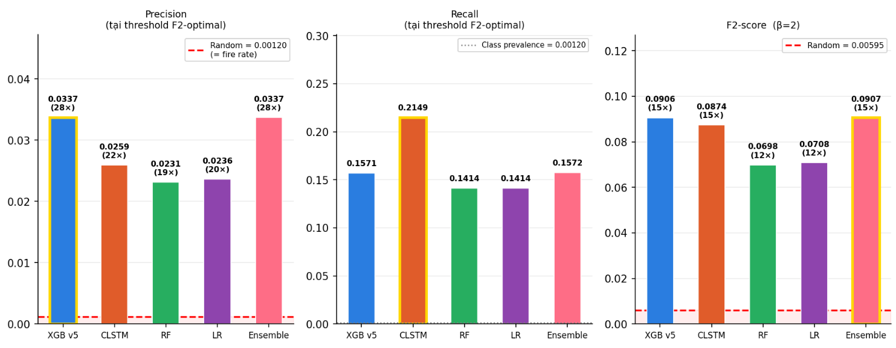
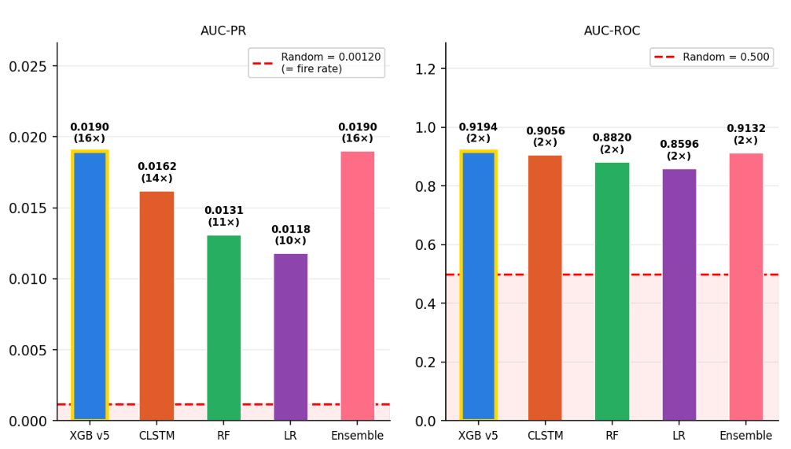
KẾT QUẢ SO SÁNH CÁC MÔ HÌNH

Slide 12
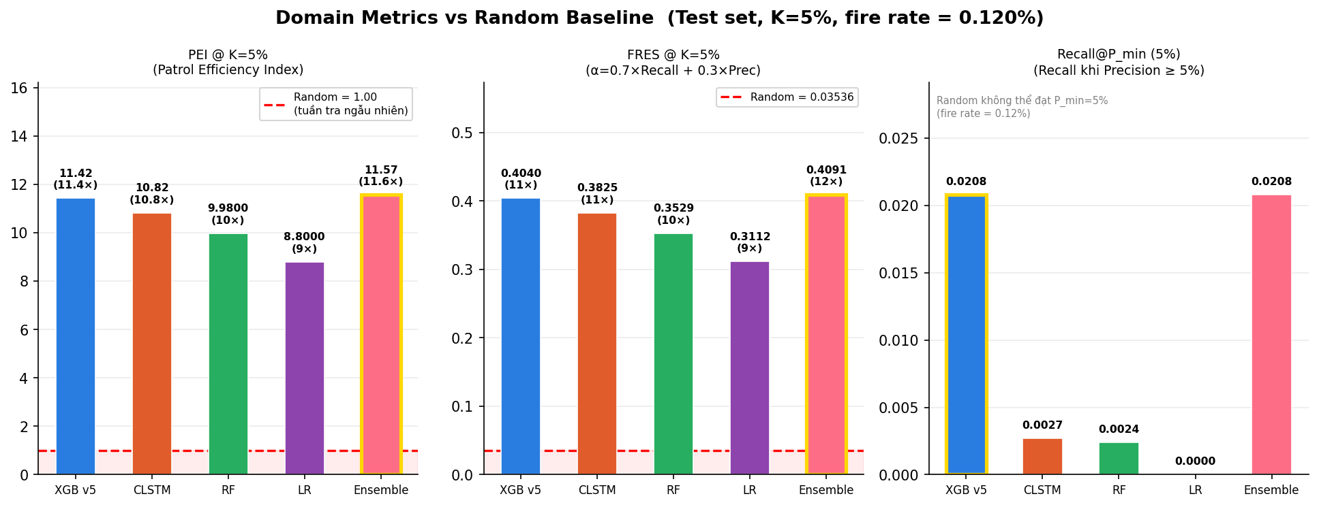
KẾT QUẢ SO SÁNH CÁC MÔ HÌNH

Slide 13
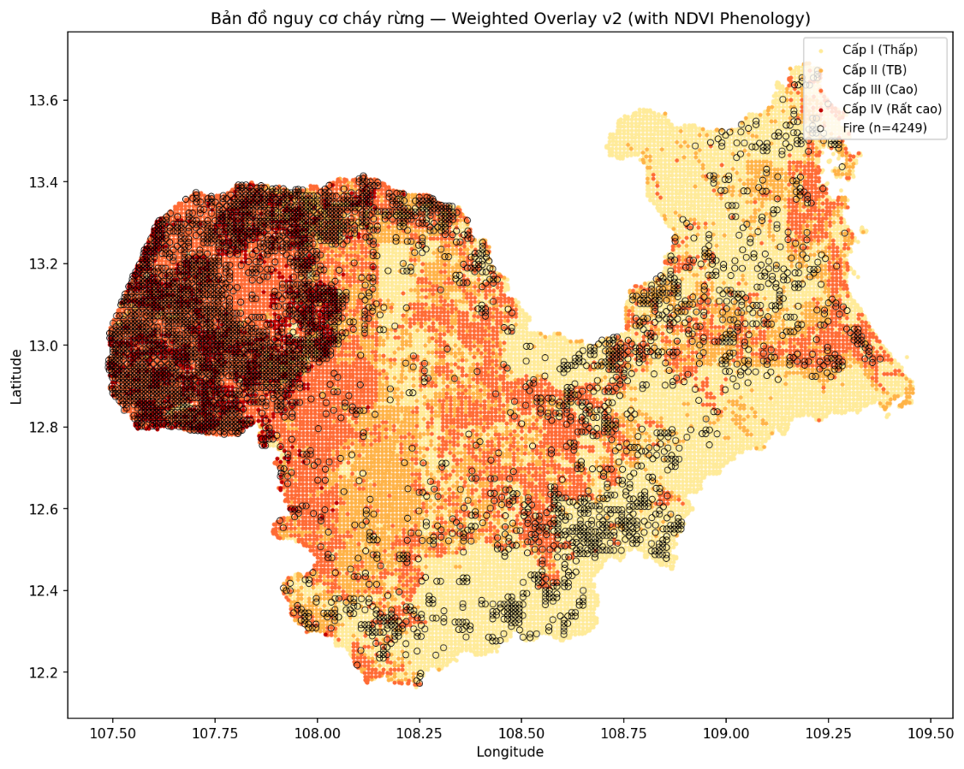
SO SÁNH VỚI PHƯƠNG PHÁP WEIGHTED OVERLAY
QUÁ TRÌNH TÁI HIỆN KẾT QUẢ BÀI BÁO
Tổng hợp dữ liệu
NDVI phenology
Tính trọng số
Phân cấp nguy cơ
KẾT QUẢ PHÂN BỔ NGUY CƠ
Cấp nguy cơ | Bài báo (2014) | Tái hiện (2023–2024) | Tăng/giảm
Cấp I (Thấp) | 0% | 21,7% | +21,7
Cấp II (Trung bình) | 24% | 13,0% | -11,0
Cấp III (Cao) | 30% | 45,3% | +15,3
Cấp IV (Rất cao) | 46% | 19,9% | -26,1
Recall cấp III–IV | 76,0% | 65,3% | -10,7
KẾT QUẢ SO SÁNH VỚI XGBOOST
Phương pháp | AUC-PR | ROC-AUC | Cải thiện AUC-PR
Weighted Overlay (tái hiện) | 0,484 | 0,721
XGBoost V5 (đề án) | 0,659 | 0,887 | +36,2%

Slide 14
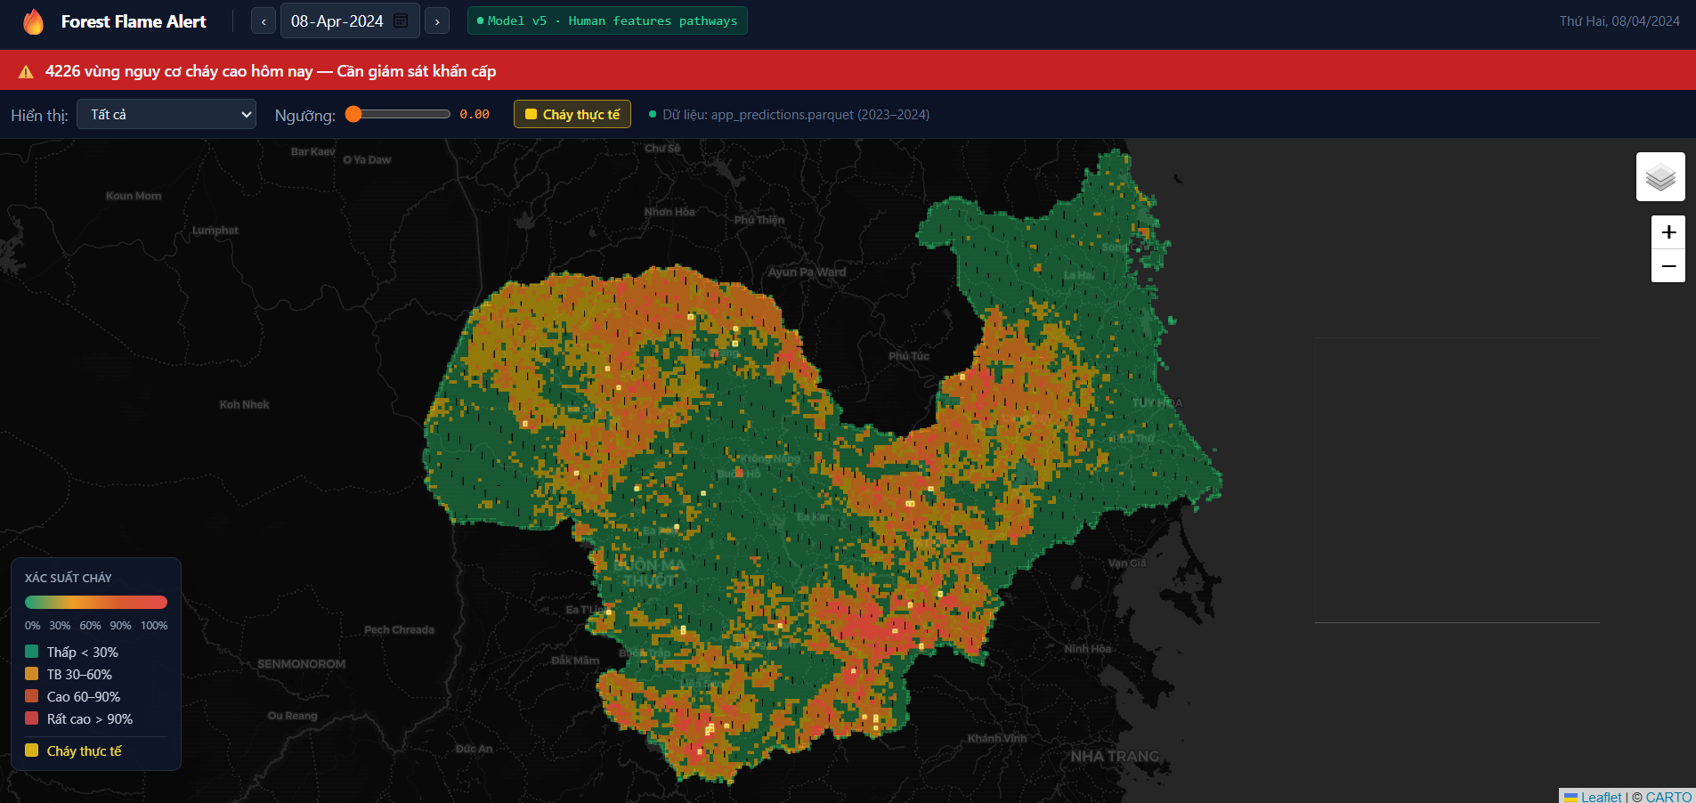
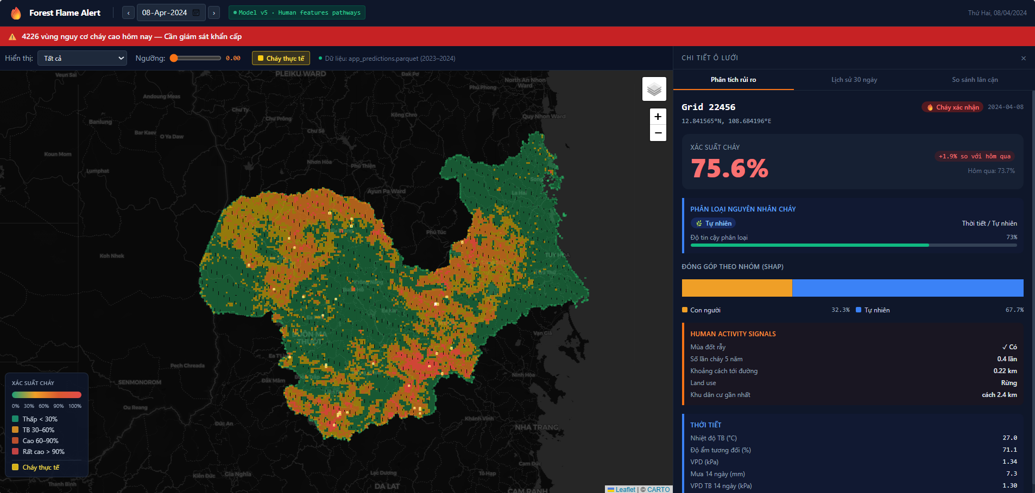
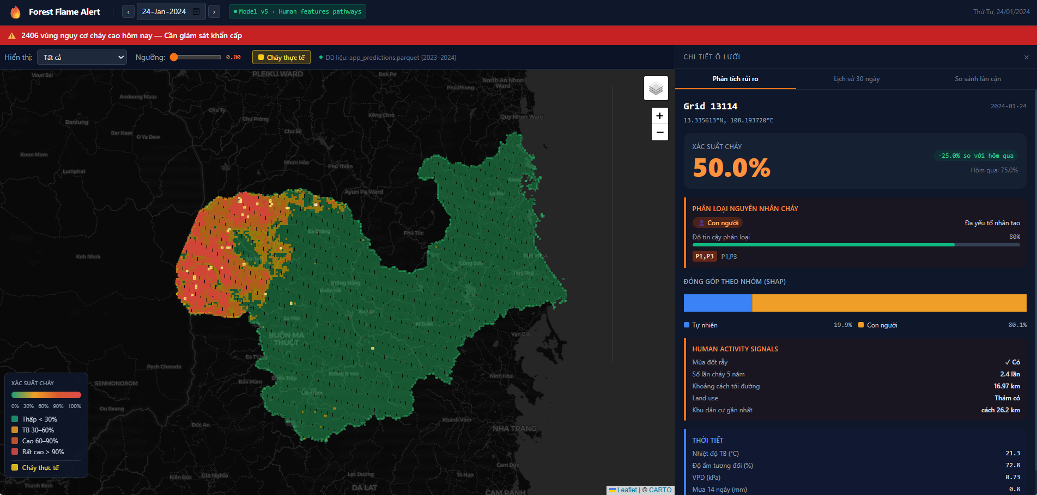
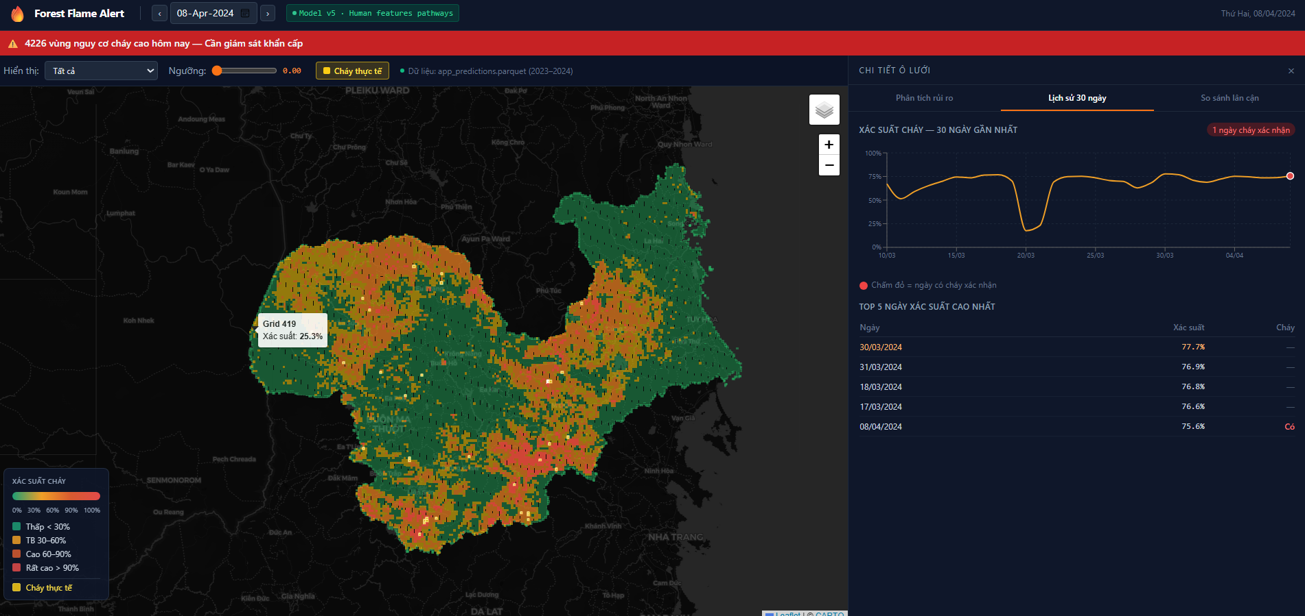
HỆ THỐNG DASHBOARD

Slide 15


KẾT LUẬN VÀ HƯỚNG PHÁT TRIỂN
Chứng minh XGBoost phù hợp nhất cho bài toán cảnh báo cháy rừng với dữ liệu cực mất cân bằng.
Thiết kế bộ dữ liệu 52 features có thể tái sử dụng trong huấn luyện các mô hình khác
Thiết kế hệ thống web Heatmap cảnh báo, nhận diện nguy cơ cháy rừng
Cải thiện, mở rộng bộ dữ liệu với dữ liệu kiểm kê cháy
từ lực lượng kiểm lâm.
Triển khai trên hạ tầng mạnh, thử nghiệm mô hình mới.
Tích hợp thiết bị ngoại vi, cảnh báo realtime.
Xây dựng nền tảng cập nhật dữ liệu, xu hướng thời tiết,
tự động huấn luyện mô hình định kỳ.

Slide 16
Trân trọng cảm ơn!

